Slide 1







Муниципальное бюджетное общеобразовательное учреждение «Лицей №120 г. Челябинска»
Навигация в профессию и наставничество в условиях школьной программы
Долгин Тимофей Сергеевич, учитель информатики МБОУ «Лицей №120 г. Челябинска», региональный эксперт WorldSkills, Абилимпикс

Slide 2
Проблемы наставнической деятельности
Отсутствие выстроенной системы взаимодействия общеобразовательных учреждений, профессиональных образовательных организаций и организаций-работодателей при формировании системы наставничества, а также отсутствие адекватных систем мотивации наставников и учащихся

Slide 3

«Значимой задачей считаю развитие движения наставничества. Только так, объединив передовые знания и нравственные основы, обеспечив подлинное партнёрство и взаимопонимание поколений, мы сможем быть сильными.».
Из послания президента РФ Путина В.В. Федеральному собранию РФ

Slide 4
Цели внедрения наставничества
Целью внедрения наставничества является максимально полное раскрытие потенциала личности наставляемого, необходимого для успешной личной и профессиональной самореализации в современных условиях неопределенности.

Slide 5
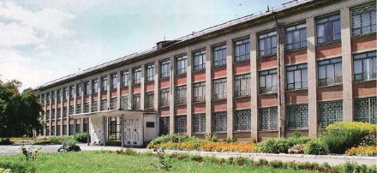

МОДЕЛЬ НАСТАВНИЧЕСТВА «УЧИТЕЛЬ –- УЧЕНИК»
Обучающиеся 5-11 классов МБОУ «Лицей № 120 г. Челябинска»
СОПРОВОЖДЕНИЕ В ПРОФЕССИЮ
ПРОБА ПРОФЕССИИ
ИНДИВИДУАЛЬНОЕ СОПРОВОЖДЕНИЕ ПРИ ПОДГОТОВКЕ К УЧАСТИЮ В ЧЕМПИОНАТЕ WorldSkills
ВВЕДЕНИЕ В ПРОФЕССИЮ
ПОГРУЖЕНИЕ В ПРОФЕССИЮ
Формирование наставнических групп по типам профессий
Профессиональное самоопределение учащихся в условиях дуального образования

Slide 6
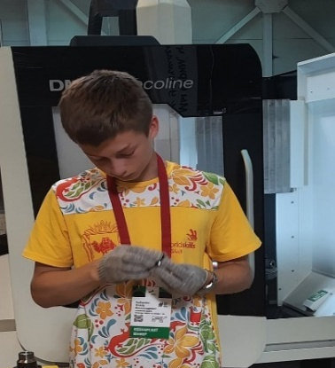
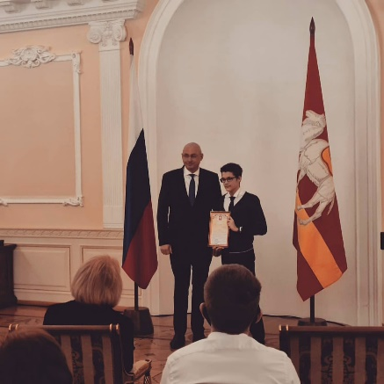
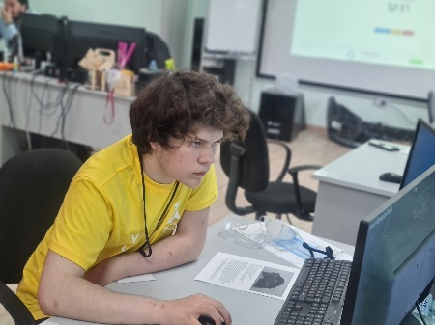
ПООЩРЕНИЕ ИЗУЧАТЬ МАТЕРИАЛ УГЛУБЛЕННО
ИНДИВИДУАЛЬНЫЙ ПЛАН
ИЗУЧЕНИЕ ШИРОКИХ ТЕМ И ПРОБЛЕМ

Slide 7
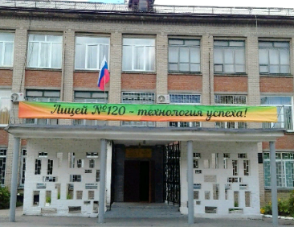


МЕХАНИЗМ РЕАЛИЗАЦИИ МОДЕЛИ НАСТАВНИЧЕСТВА «УЧИТЕЛЬ-УЧЕНИК»
Организационно-подготовительный этап
ОРГАНИЗАЦИЯ ДУАЛЬНОГО ОБУЧЕНИЯ
Мониторинг профессиональных склонностей
Выбор курсов внеурочной деятельности и объединений дополнительного образования
Мастер-классы
Творческие проекты
Конкурсы и олимпиады
Экскурсии
Введение
в профессию
Профессиональная проба
Погружение в профессию
Индивидуальное взаимодействие
Подготовка к участию в чемпионате WorldSkills
Разработка программы наставничества и индивидуальной траектории развития
Проектирование содержания обучения
Синхронизация процесса обучения
Обеспечение средствами обучения
Профессиональное самоопределение учащихся в условиях дуального образования

Slide 8
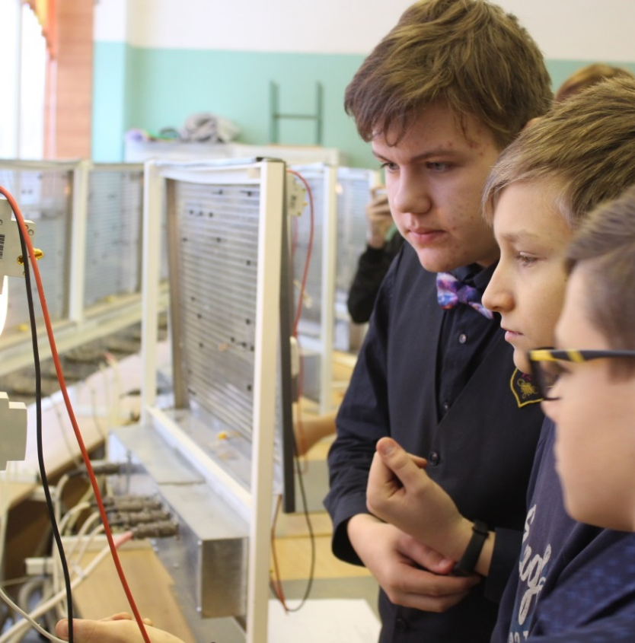
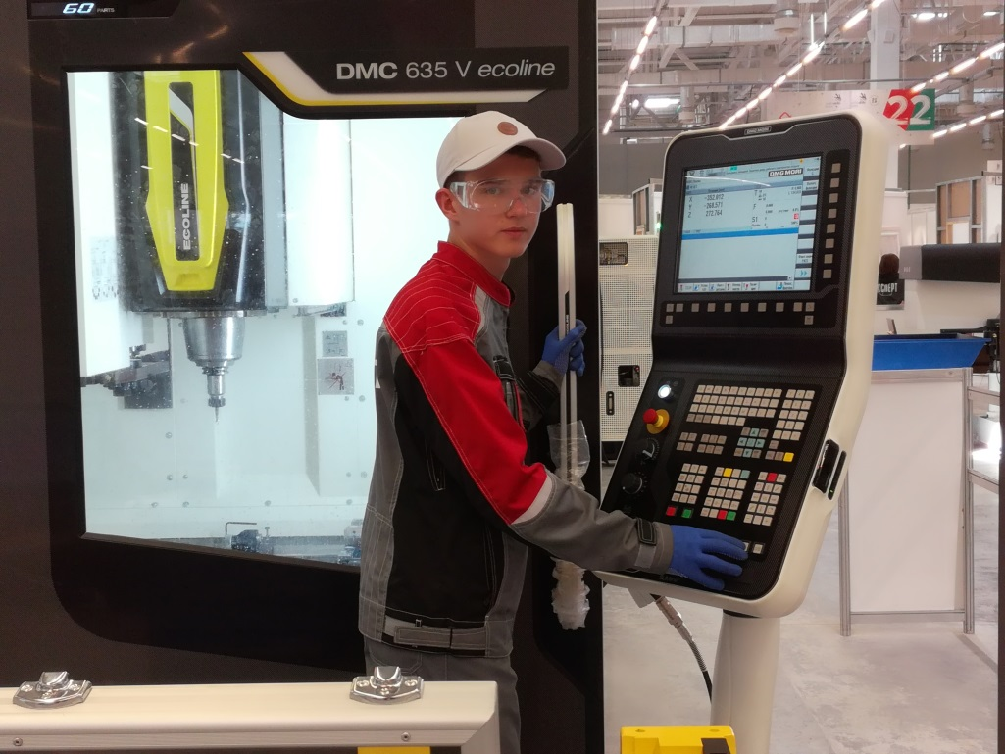
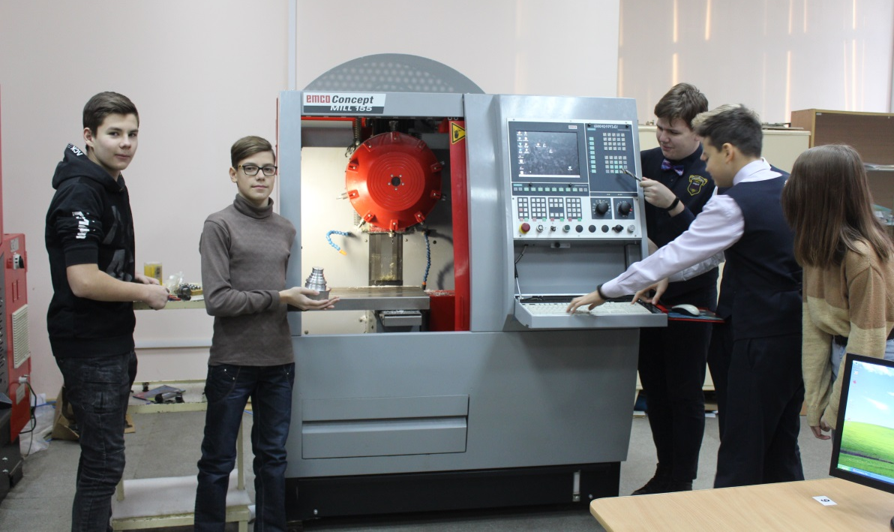
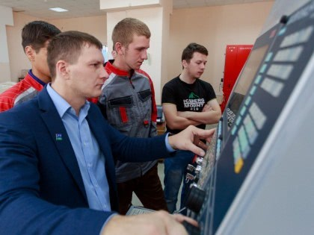
Челябинский механико -технологический техникум

Slide 9
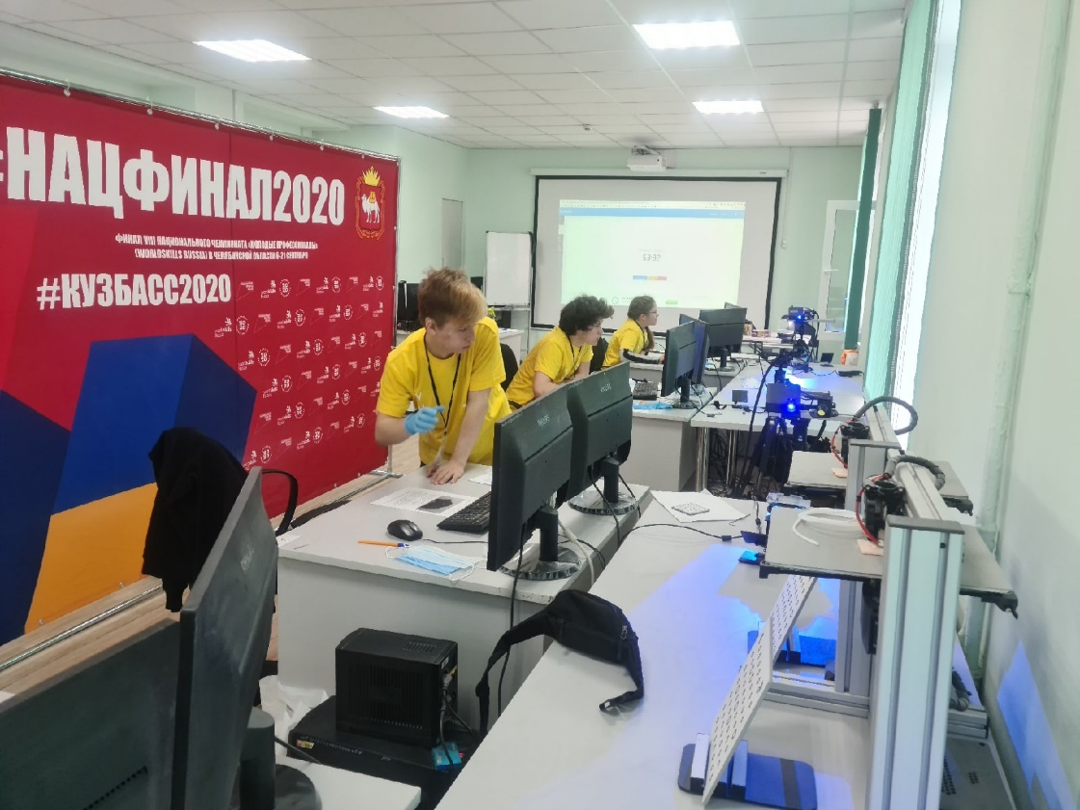
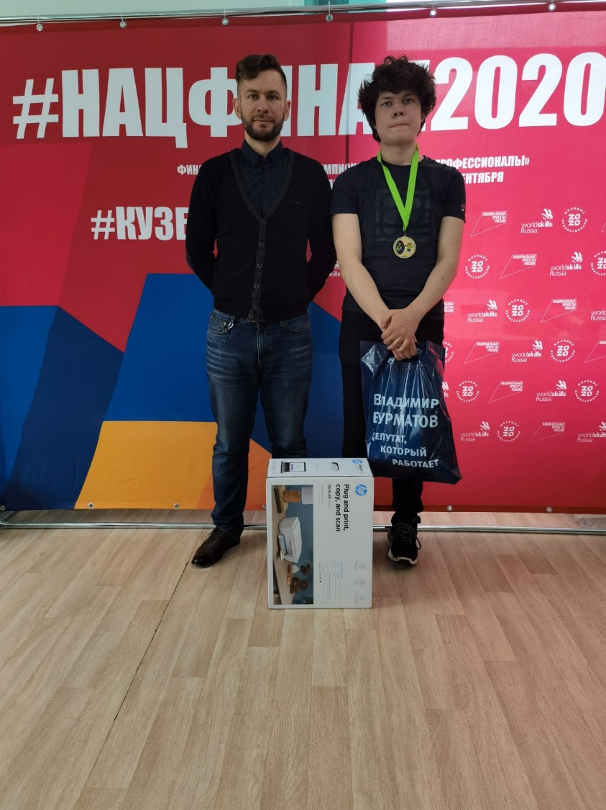
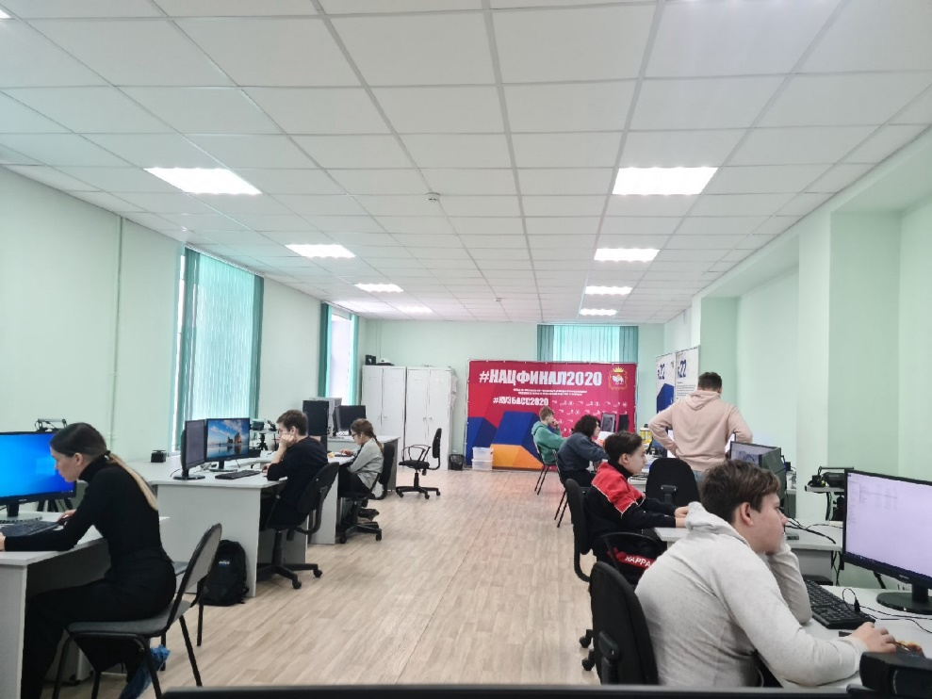
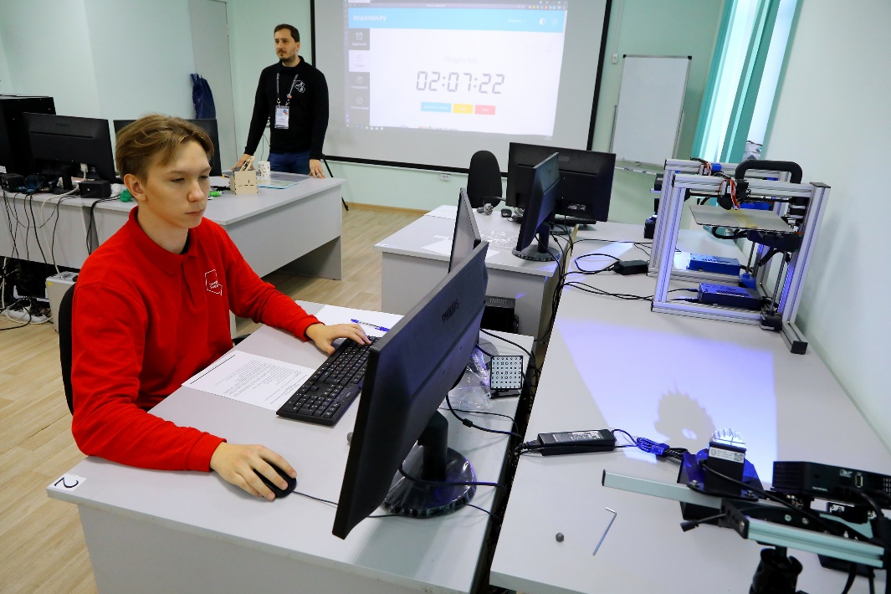
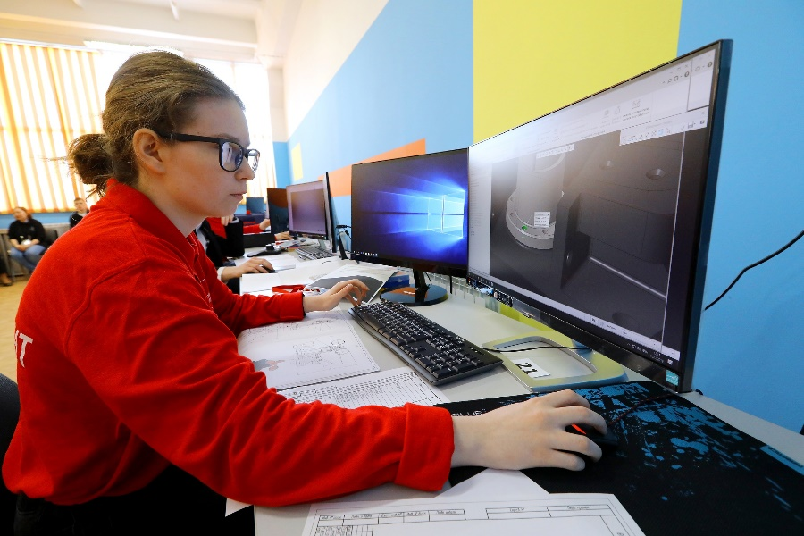
ГБНОУ ОК «Смена»

Slide 10
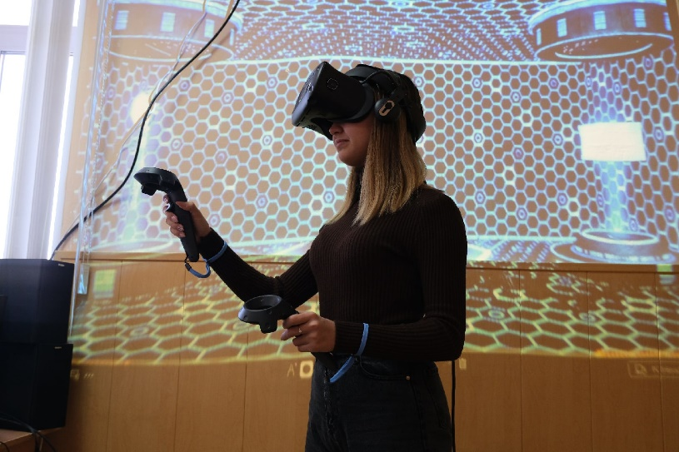
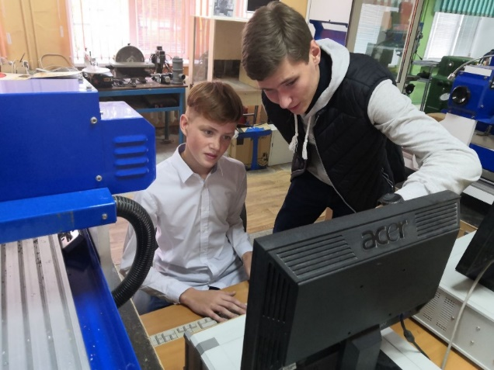
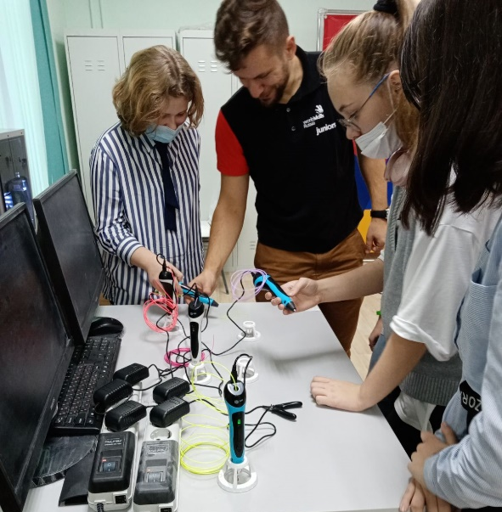
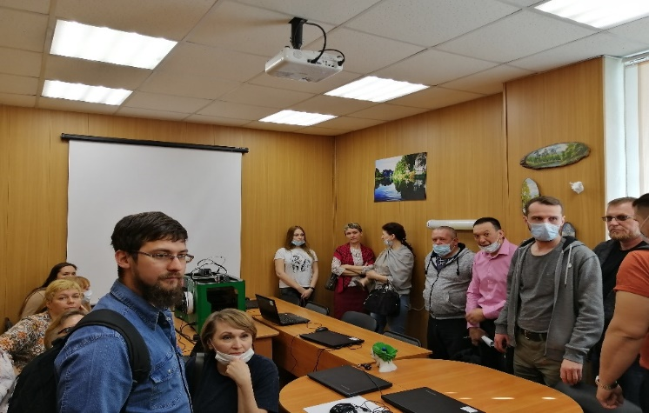
Модель наставничества «Учитель – мастер производственного обучения – ученик». Подготовка к участию в соревнованиях проводятся учителями лицея обладающими знаниями по данной компетенции и преподавателями специальных дисциплин социальных партнёров с использование материально – технической базы социальных партнеров.

Slide 11
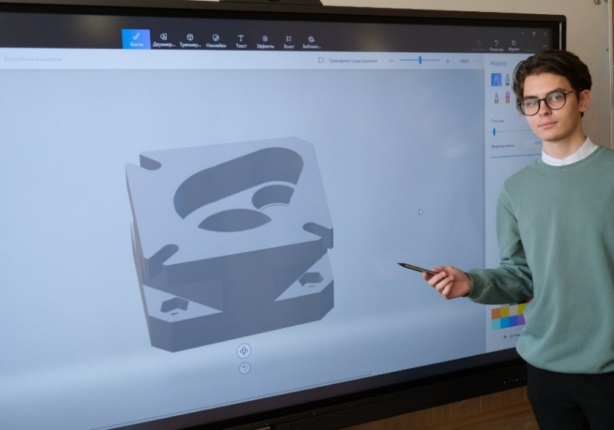
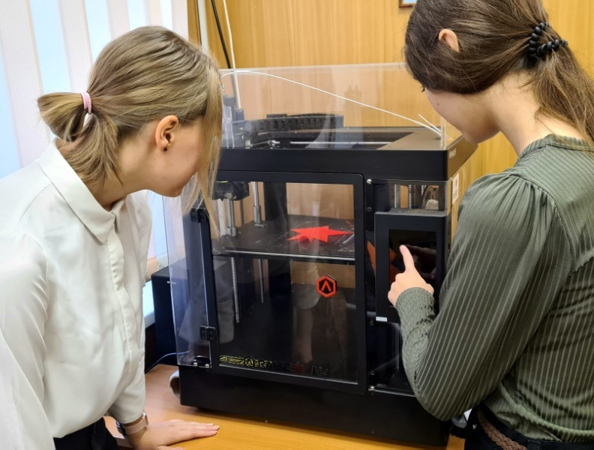
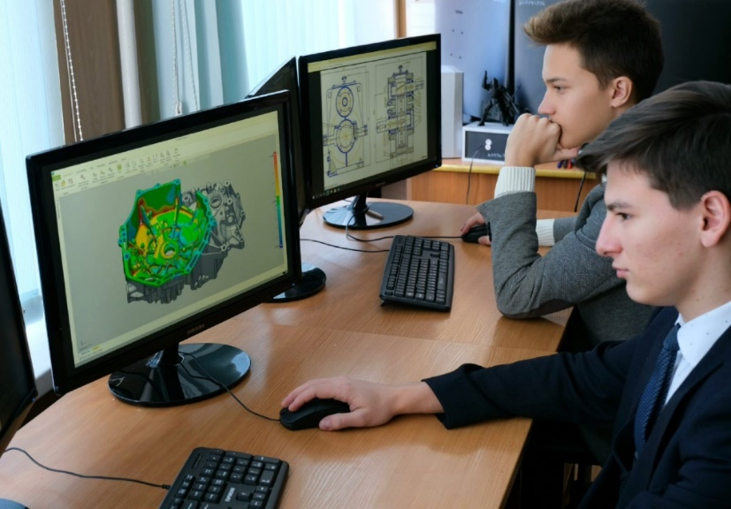
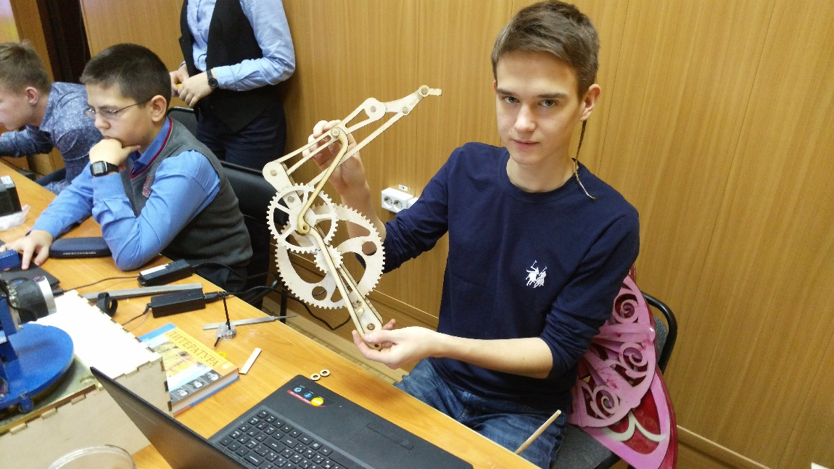

Slide 12
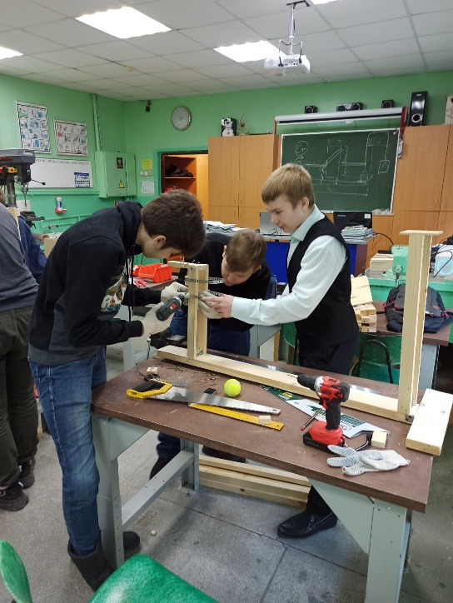

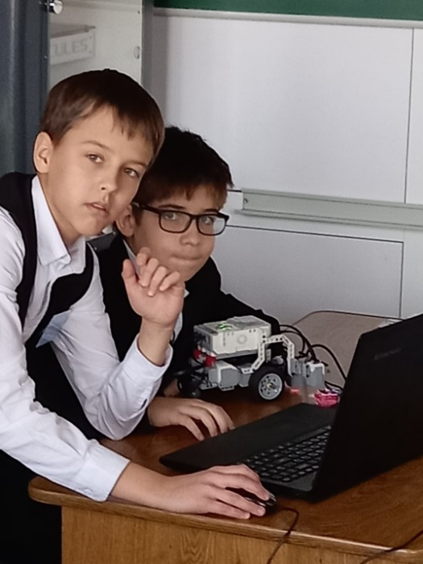
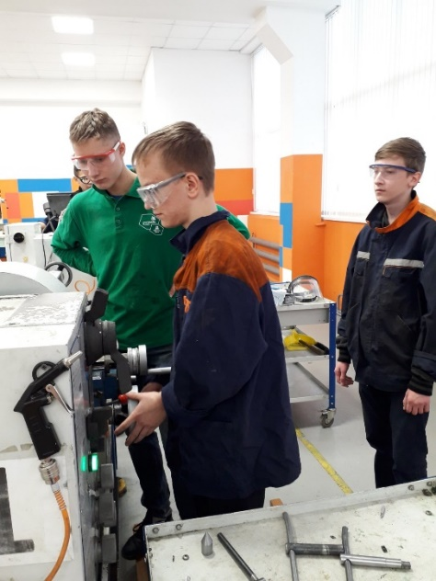

СОЦИАЛЬНАЯ НАПРАВЛЕННОСТЬ ОПЫТА
Образовательные программы по компетенциямWSR Junior: электромонтажные работы, токарные работы на станках с ЧПУ, фрезерные работы на станках с ЧПУ, полимеханика, поварское дело – 5 программ, 20 обучающихся
ГБПОУ «Челябинский механико-технологический техникум»
СОЦИАЛЬНЫЕ ПАРТНЕРЫ
Государственное бюджетное нетиповое образовательное учреждение «Образовательный комплекс «Смена»
Тренировка обучающихся по компетенциямWSR Junior: ювелирное дело, аддитивное производство, лазерные технологии – 1 договор, 6 обучающихся

Slide 13
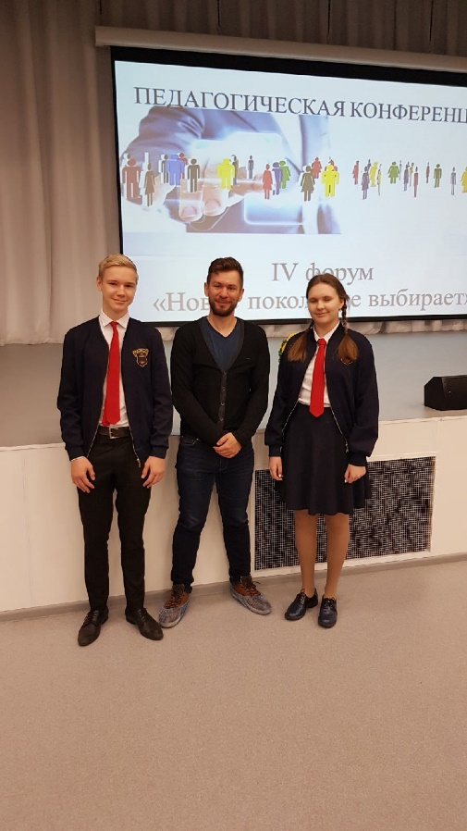
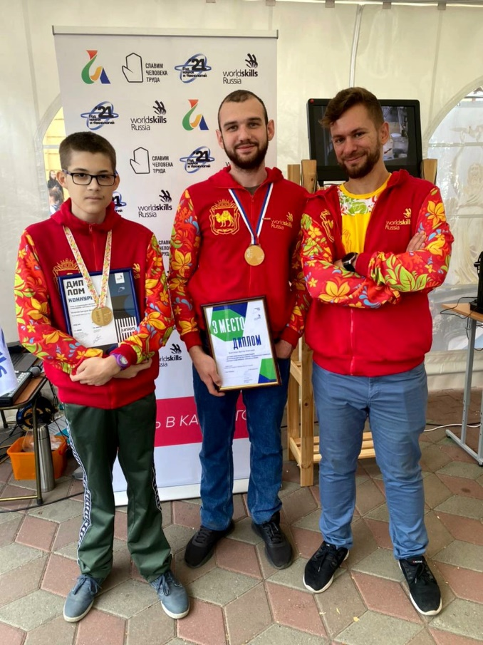
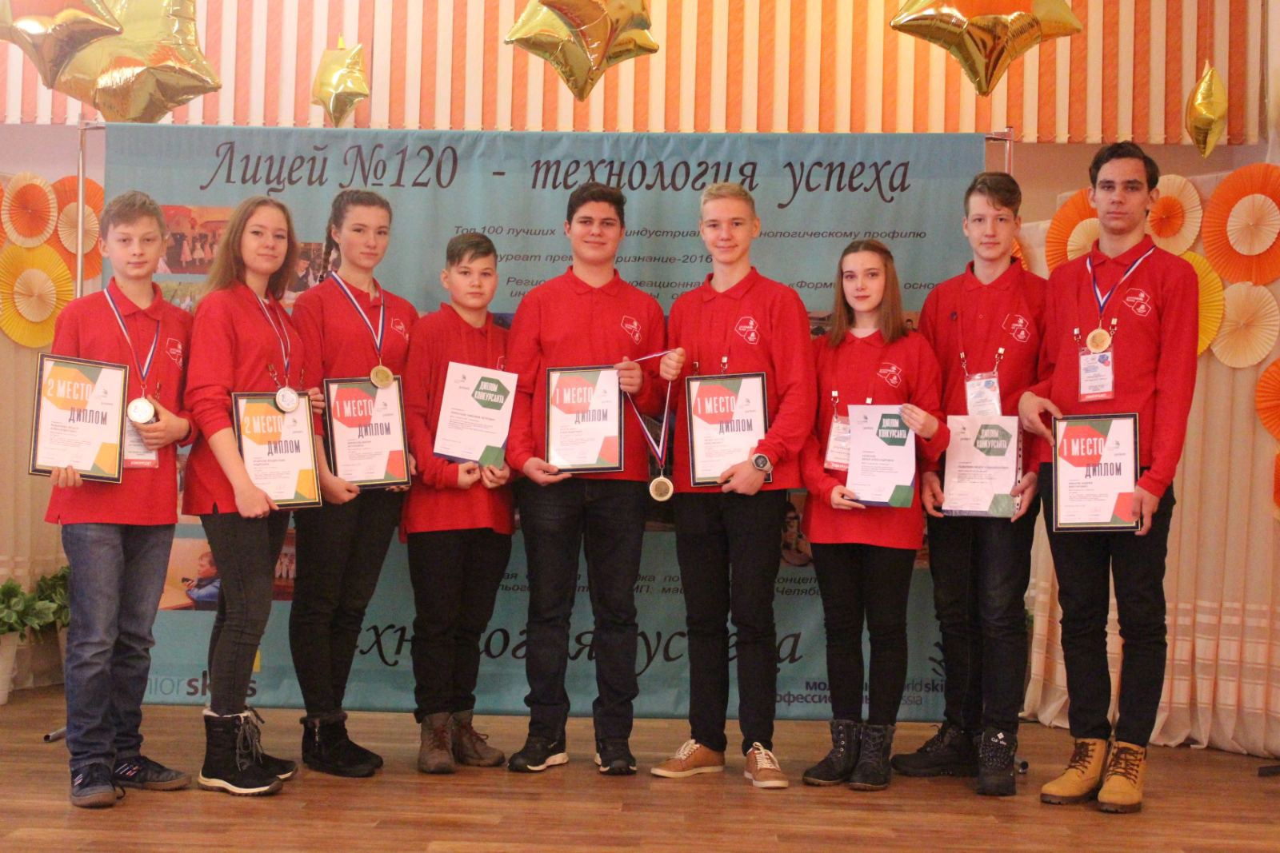

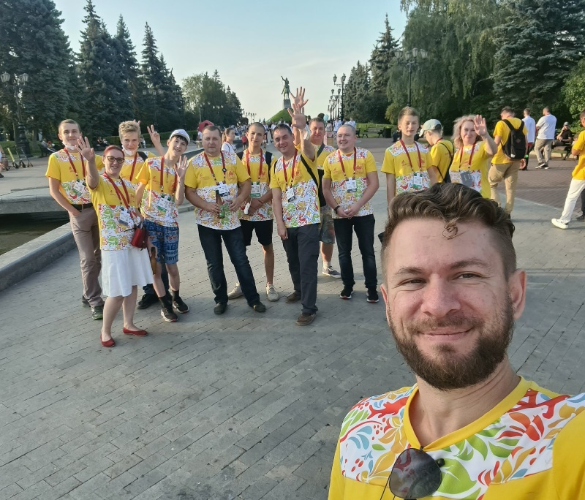
УЧЕТ ИНДИВИДУАЛЬНЫХ СПОСОБНОСТЕЙ
ПРОДУКТИВНАЯ ДЕЯТЕЛЬНОСТЬ

Slide 14
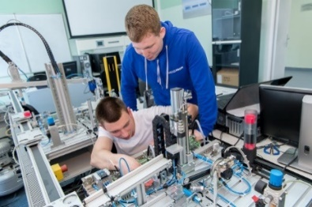


ПЕДАГОГ
НАСТАВНИК
ФОРМИРОВАНИЕ СТРАТЕГИИ МОДЕЛЕЙ НАСТВНИЧЕСТВА
ПЕДАГОГ ФОРМИРУЕТ МОТИВАЦИЮ И ВЕДЕТ УЧЕНИКА К ЦЕЛИ |  | НАСТАВНИК ПОДДЕРЖИВАЕТ МОТИВАЦИЮ НАСТАВЛЯЕМОГО, ОСНОВАННУЮ НА ЕГО ЛИЧНЫХ ИНТЕРЕСАХ
В ОРГАНИЗАЦИИ УЧЕБНОГО ПРОЦЕССА -УСТОЙЧИВАЯ СИСТЕМА КЛАСС - УЧИТЕЛЬ |  | УЧЕНИК В АКТИВНОЙ ПОЗИЦИИ ВЫБОРА НАСТАВНИКА
РАБОТА С КОЛЛЕКТИВОМ КЛАССА |  | ИНДИВИДУАЛЬНАЯ РАБОТА С НАСТАВЛЯЕМЫМ
ДОМИНИРУЮЩИЙ ПРИОРИТЕТ ПЕДАГОГА В УРОЧНОЙ ДЕЯТЕЛЬНОСТИ |  | ПСИХОЛОГИЯ ПАРТНЕСКИХ ВЗАИМООТНОШЕНИЙ, ОСНОВАННАЯ НА ЛИЧНОЙ ЗАИНТЕРЕСОВАННОСТИ НАСТАВЛЯЕМОГО
ПРИОРИТЕТ ТЕОРЕТИЧЕСКИХ ОСНОВ ОТРАСЛЕЙ НАУЧНЫХ ЗНАНИЙ |  | ПРИОРИТЕТ ПРАКТИЧЕСЧЕСКОЙ НАПРАВЛЕННОСТИ В ОБРАЗОВАТЕЛЬНОЙ ДЕЯТЕЛЬНОСТИ
СОДЕРЖАНИЕ ОБУЧЕНИЯ В СТРОГОМ СООТВЕТСВИИ СТАНДАРТА |  | ВОЗМОЖНОСТЬ ВАРЬИРОВАТЬ СОДЕРЖАНИЕ ОБУЧЕНИЯ И ПРАКТИКИ
РЕГЛАМЕНТАЦИЯ ЗАНЯТИЯ ПО СРЕДСТВАМ РАСПИСАНИЯ |  | СВОБОДНЫЙ ВЫБОР УЧАСТНИКОВ ПРОЦЕССА (СОСТАВЛЕНИЕ ИНДИВИДУАЛЬНОГО ОБРАЗОВАТЕЛЬНОГО МАРШРУТА)
НАЛИЧИЕ ПЕДАГОГИЧЕСКОГО ОБРАЗОВАНИЯ |  | НАЛИЧИЕ ПРОФЕССИОНАЛЬНОГО И ЛИЧНОГО ОПЫТА
ОЦЕНИВАНИЕ ДЕЯТЕЛЬНОСТИ ПО РУЗУЛЬТАТУ, РЕГЛАМЕНТИРОВАННОМУ СТАНДАРТОМ |  | ПРИОРИТЕТ НЕ НА ДОСТИЖЕНИЕ УЧЕБНЫХ ЦЕЛЕЙ, А НА РАЗВИТИЕ ЛИЧНОСТИ В УСЛОВИЯХ ПРОДУКТИВНОГО СОТРУДНИЧЕСТВА

Slide 15
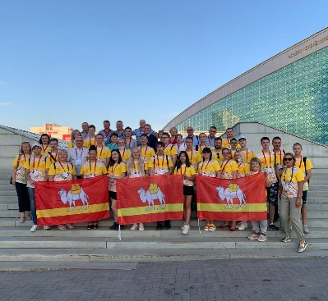
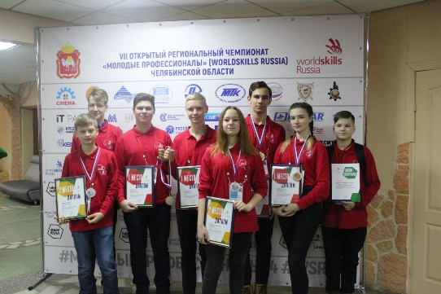
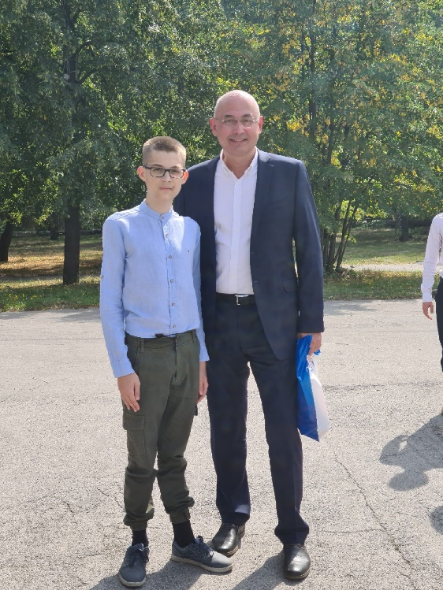
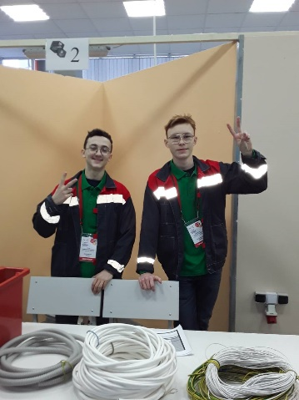
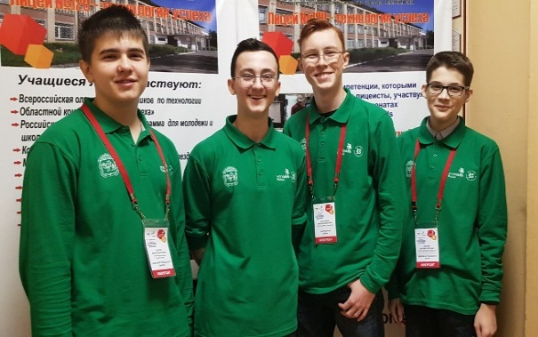
Результативность участия учащихся в региональных и национальных чемпионатах
«Молодые профессионалы» (WorldSkills Russia) и Абилимпикс
№ п/п | Год проведения | ФИО учащегося | Результат
1 | 2018 | Габидуллина Дарина | 1 место (р) основная
2 | 2019 | Губанов Константин | 1 место (р) юниор
3 | 2019 | Губанов Константин | медальон профессионализма в финале Национального чемпионата WorldSkills Russia
4 | 2020 | Денисов Денис | 1 место (р) юниор
5 | 2020 | Гордеев Александр | 1 место (р) основная
6 | 2020 | Кочетков Георгий | 2 место (р) юниор
7 | 2020 | Кетов Даниил | 1 место (р) юниоры - Абилимпикс
8 | 2021 | Кочетков Георгий | медальон профессионализма в финале Национального чемпионата WorldSkills Russia
9 | 2021 | Костюк Степан | 1 место (р) юниор

Slide 16
Условия достижения результата:
• Соблюдение принципа добровольности участия в программе наставничества.
• Организация взаимодействия в контексте совместной продуктивной практической деятельности, соответствующей общим интересам школьника и его наставника.
• Создание условий для неформального общения участников.
• Создание системы мониторинга качества.

Slide 17
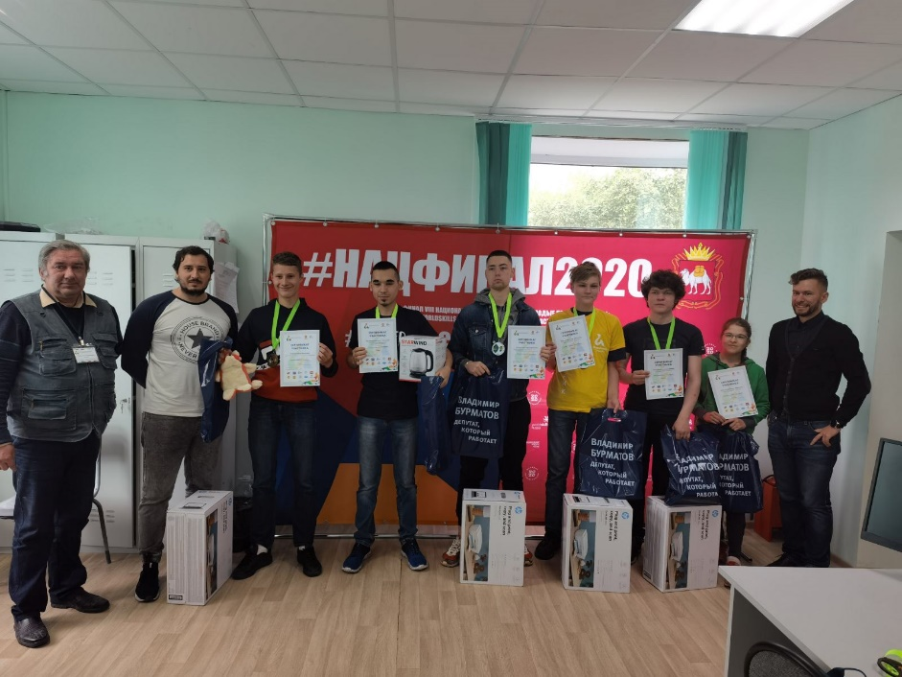
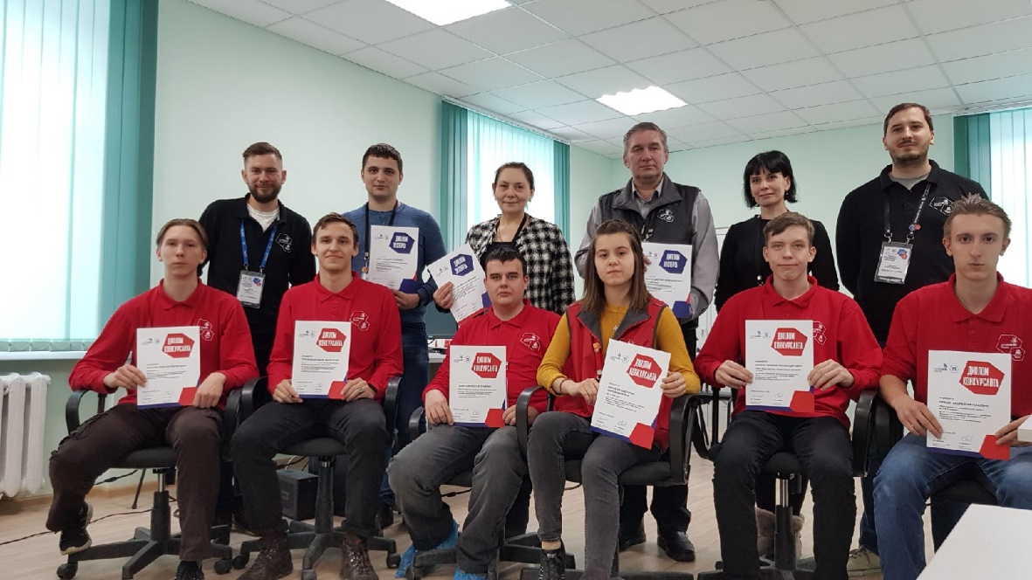
Реализация моделей наставничества
I этап - организационно – подготовительный.
II этап – основной этап взаимодействия.
III этап – проведение открытого мероприятия с публичным подведением итогов программы наставничества.

Slide 18



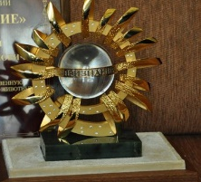



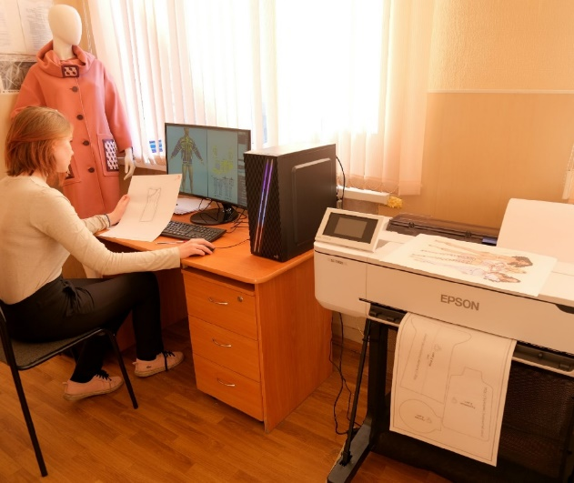
Муниципальное бюджетное общеобразовательное учреждение «Лицей № 120 г. Челябинска»
РЕГИОНАЛЬНАЯ ИННОВАЦИОННАЯ ПЛОЩАДКА
Тел./Факс (351) 772-25-73,
Е-mail: licey120@mail.ru
Сайт: https://licey120.ru/
Долгин Тимофей Сергеевич
Учитель информатики
«Лицей № 120 г. Челябинска»

